Slide 1


Pasado – Presente y Futuro del Sector Eléctrico Venezolano
ECONOMÍA I UCAB
PROPUESTAS PARA EL PRESENTE Y FUTURO
DE LA ECONOMÍA EN VENEZUELA
PONENTES:
ING. JORGE NEVADO
ING. RAFAEL SALAZAR
ING. NATALIO VALERY
FEBRERO, 2022

Slide 2
CONTENIDO DE LA PROPUESTA
Pasado – Presente y Futuro
Sector Eléctrico Venezolano
1.- Fuentes de Energía Primarias de mayor Uso.
2.- Antecedentes de la Electricidad en Venezuela.
3.- Actividades del Sector Eléctrico Nacional.
4.- Diseño del Sistema de Generación Venezolano.
5.- Sistema Hidroeléctrico Bajo Caroní.
Centrales Hidroeléctricas del Bajo Caroní y Nuevos Desarrollos en el Medio / Alto Caroní - incluye rio Paragua: Potenciales.
Micro Centrales Hidroeléctricas Ríos Caroní / Yuruani / Valperu / Otros.
5.1.- El desarrollo Hidroeléctrico de Los Andes.
Centrales Hidroeléctricas Región Andina : Potenciales.
Proyecto Hidroeléctrico Fabricio Ojeda Uribante / Caparo.

Slide 3
CONTENIDO DE LA PROPUESTA
Pasado – Presente y Futuro
Sector Eléctrico Venezolano
7.- Sistema Interconectado Nacional de Transmisión de Venezuela
Red Troncal de Transmisión del Sistema Eléctrico Nacional.
8.- Situación Estructural del Sistema de Eléctrico del estado Bolívar.
Causas del deterioro del Servicio y Suministro del Sector Eléctrico del estado Bolívar.
¿Que hacer? a Mediano y Largo Plazo: Modernización/Actualización de los Sistemas de Control y Registro
9.- ¿Qué debemos hacer?
Modelo de intervención en el Sector Eléctrico para las fases de: Emergencia, Estabilización y Reformas Estructurales.
10.- Recomendaciones para salir de la Crisis Eléctrica Nacional.
Nuevo Modelo Empres Hidroeléctrica Nacional.
Desarrollo de Nuevos Sistemas de Energía Renovables.
11.- Condiciones previas para salir de la Crisis Eléctrica Nacional.

Slide 4

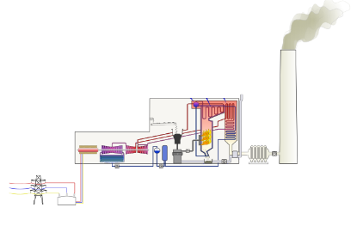
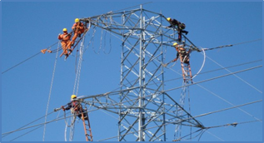
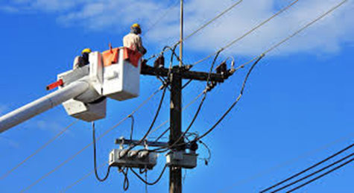

1.- Fuentes de Energía Primaria de mayor Uso
Pasado – Presente y Futuro
Sector Eléctrico Venezolano
A las redes de distribución GAS
GAS NATURAL
PLANTAS PROCESADORAS DE GAS NATURAL & REFINERIAS
TRANSPORTE
A los oleoductos y centros de distribución hidrocarburos líquidos
PETROLEO & LIQUIDOS
INDUSTRIA PESADA Y
LIVIANA
CARBON
PLANTAS TERMOELECTRICAS A GAS Y DE VAPOR
GEOTERMICA
NUCLEAR
SOLAR
ENERGÍA RENOVABLES Y PLANTAS HIDROELÉCTRICAS
RESIDENCIAL, COMERCIAL
Y RURAL
EOLICA
ENERGÍA HIDRÁULICA
SISTEMA TRANSMISION
REDES DE DISTRIBUCION

Slide 5
2.- Antecedente de la Electricidad en Venezuela
Pasado – Presente y Futuro
Sector Eléctrico Venezolano
Se inicia con el alumbrado público en plazas que se realiza con faroles que consumían aceite de coco o manteca de coco, posteriormente estos fueron sustituido por la introducción del Kerosén, hasta que en 1883 Henry Lord Boulton crea la Compañía Anónima de Gas para el alumbrado público y este a su vez es desplazado por el alumbrado público eléctrico, cuando se instala en Caracas una planta eléctrica de vapor para alumbrar el centro de la ciudad en 1883, centenario del natalicio del Libertador Simón Bolívar por el empresario Carlos Palacios.
El servicio eléctrico nacional se desarrolla bajo el esquema de plantas aisladas. Comienza a prestarse en las principales ciudades del país por iniciativa privada en el año de 1888 en la ciudad de Maracaibo, la cual estímulo a otros sectores privados del país a crear empresas para prestar este servicio.
Para la época, no había ningún mecanismo que regulara el servicio eléctrico, solo existía la concesión que otorgaba los Ayuntamientos.
Posteriormente se crean empresas en las ciudades de Valencia (1889), Puerto Cabello (1893), Caracas (1895), Barquisimeto (1896), Ciudad Bolívar (1910), entre otras mediante la figura de la concesión.
En 1946 el gobierno venezolano crea el Ministerios de Fomento que a su vez creo la Corporación Venezolana de Fomento, organismo que se encargara de organizar al sector eléctrico a través de la Comisión de Energía Eléctrica que con el asesoramiento de la empresa americana Burn & Roe, realiza los estudios de la potencialidad eléctrica del país y su posible desarrollo.

Slide 6
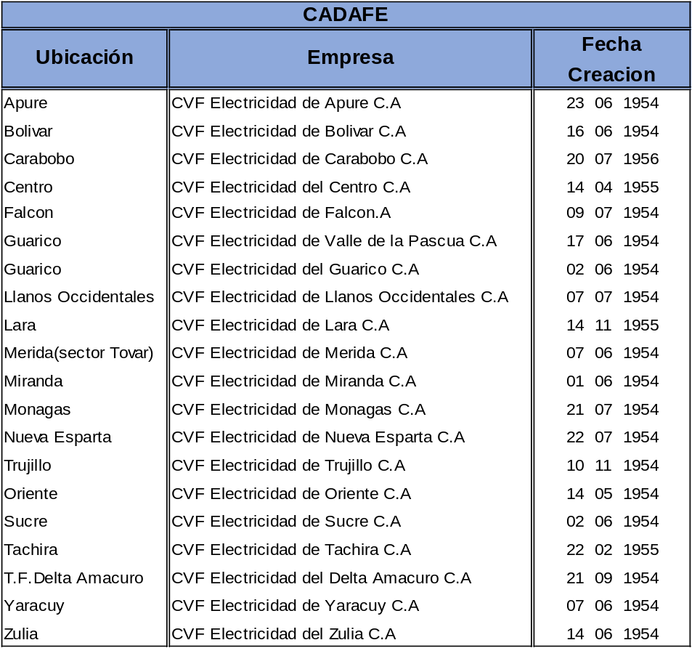
2.- Antecedente de la Electricidad en Venezuela
Pasado – Presente y Futuro
Sector Eléctrico Venezolano
Para el año 1948 se preparaba lo que sería el Plan Nacional de Electrificación y se trabajaba en la elaboración de una Ley Eléctrica, que se paralizo por producirse ese año un golpe de estado.
El esquema contempla, en sintonía con el avance de la tecnología, la construcción de grandes centrales, hidroeléctricas y termoeléctricas, convenientemente ubicadas, con la instalación de líneas de transmisión de alta tensión para el transporte de la energía a los centros de consumo, y para la interconexión entre las diferentes regiones y empresas.
En 1953 se crea la Comisión de Estudio para la Electrificación del Caroní adscrita a la Corporación Venezolana de Fomento y posteriormente a la Corporación Venezolana de Guayana en 1960.
En 1958, se crea la empresa Cadafe con los activos de las empresas privadas adquiridas por la Corporación Venezolana de Fomento con el objetivo de electrificar al país y que para el año 1956 eran las siguientes:
En 1963 se constituye la empresa C.V.G. Electrificación del Caroní C.A. (EDELCA), con la finalidad de generar, transportar, distribuir a grandes consumidores y comercializar la energía eléctrica y desarrollar el Plan de generación hidroeléctrico del bajo Caroní.

Slide 7
3.- Sector Eléctrico Nacional: Actividades
Pasado – Presente y Futuro
Sector Eléctrico Venezolano
Actividades del Sector Eléctrico, a partir del 2010
GENERACION
TRANSMISION
DISTRIBUCION
COMERCIALIZACION GRAN ESCALA
Actividad prevista antes del 2010

Slide 8
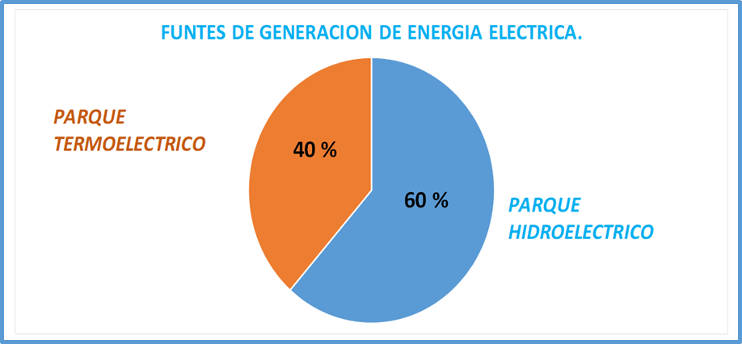
4.- Diseño del Sistema de Generación Venezolano
Pasado – Presente y Futuro
Sector Eléctrico Venezolano
El parque de generación nacional, inicialmente fue planificado para una generación hidroeléctrica de un 60 % con sus reservas operativas y una generación térmica de un 40 % también con sus respectivas reservas operativas. Esta planificación tenía como propósito garantizar con las reservas operativas, la continuidad del servicio ante cualquiera contingencia que se produzca en la generación hidroeléctrica o en la térmica. Por ejemplo, los años de hidrología baja.
Así mismo, el diseño previsto para una generación hidroeléctrica del 60%, tiene como beneficio adicional el ahorro de 500.000 BDP/día.

Slide 9
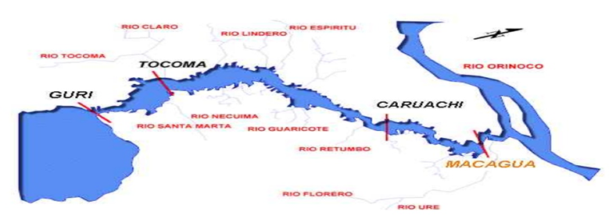
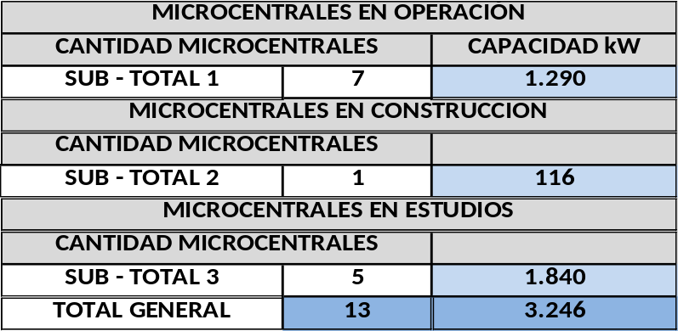
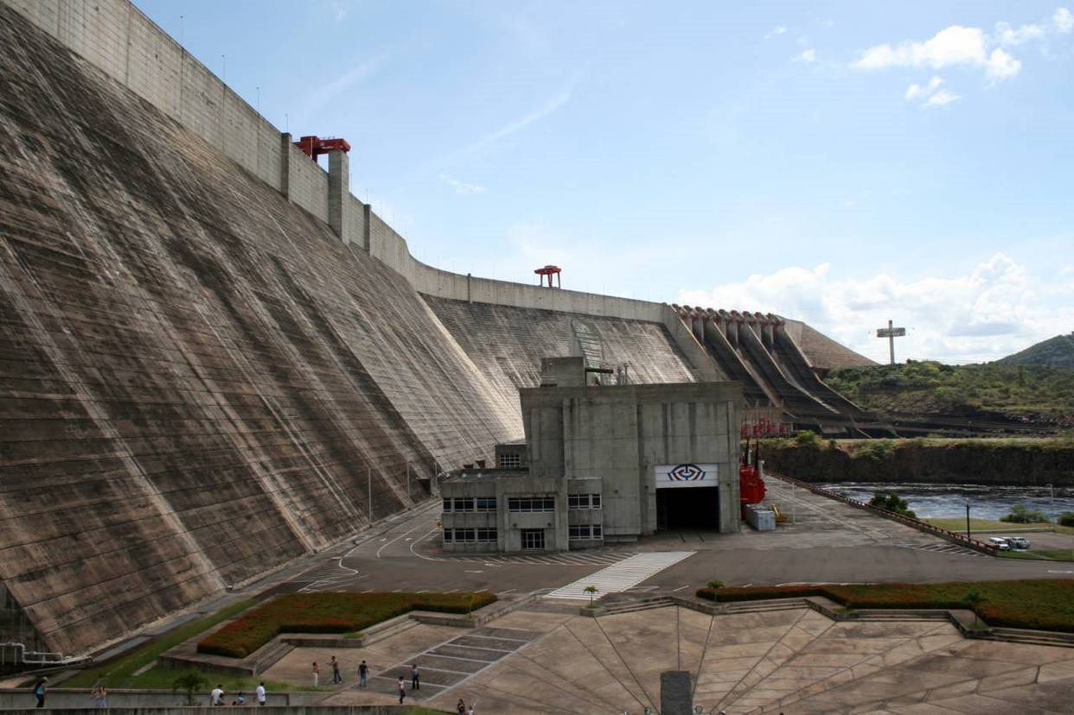
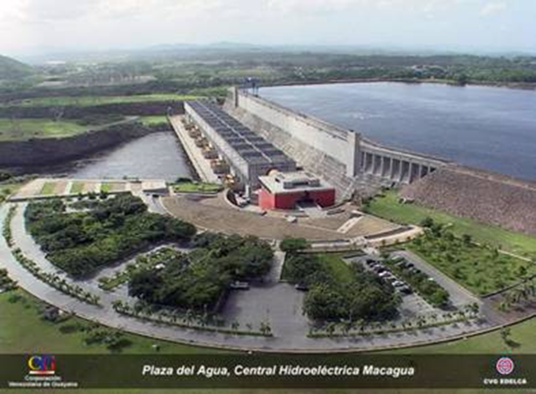
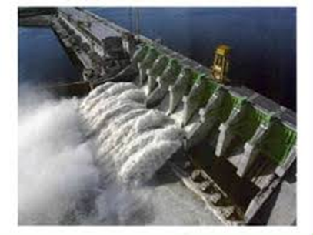
5.-Sistema Hidroeléctrico Bajo Caroní: 15.300 MW
Pasado – Presente y Futuro
Sector Eléctrico Venezolano
DEMANDA MÁXIMA POTENCIA estimada Estado Bolívar año 2007: 3.246 kW (3,25 MW)
Hidroeléctrica
Simón Bolívar
(GURI) 10.000 MW
Hidroeléctrica
Antonio José de Sucre
MACAGUA 3.140 MW
Hidroeléctrica
Francisco de Miranda
CARUACHI 2.160 MW

Slide 10
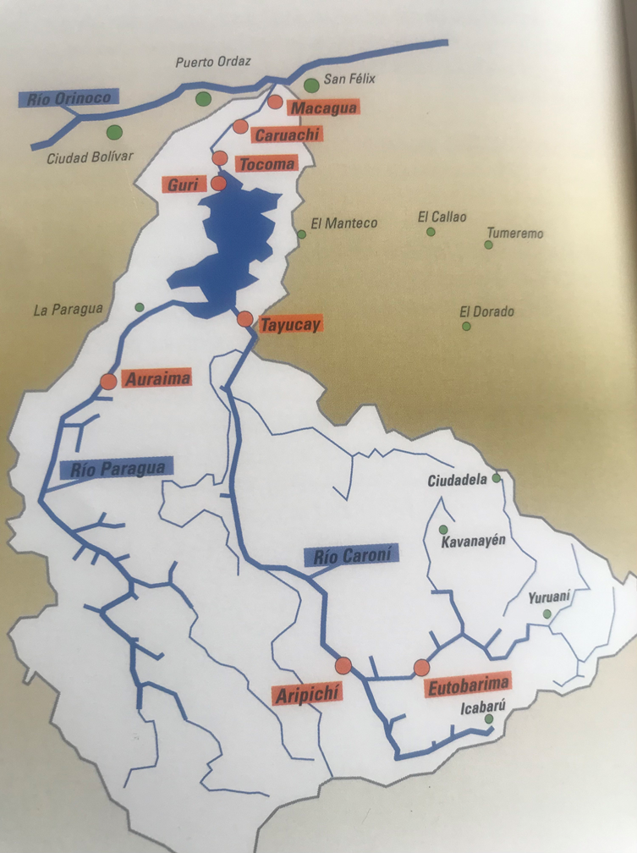
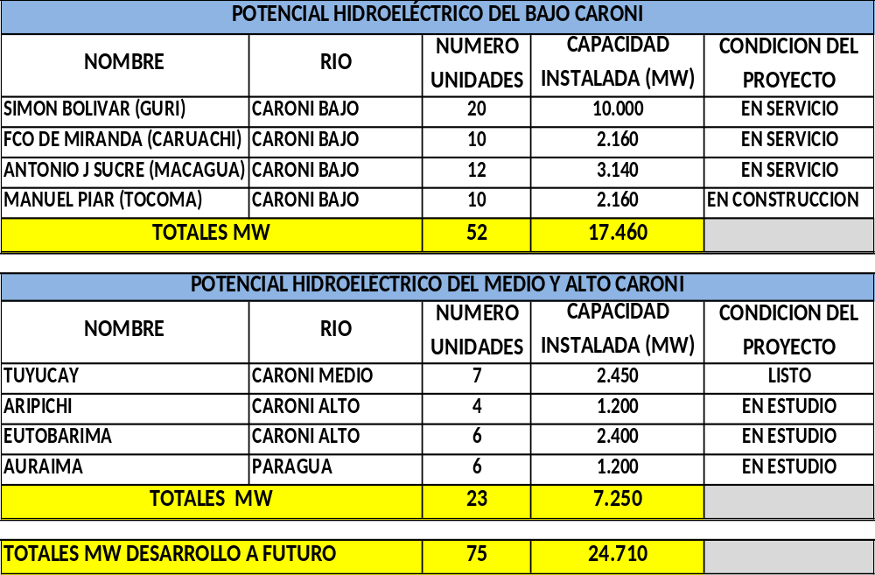
Centrales Hidroeléctricas
del Bajo / Medio / Alto Caroní - incluye rio Paragua
Pasado – Presente y Futuro
Sector Eléctrico Venezolano

Slide 11
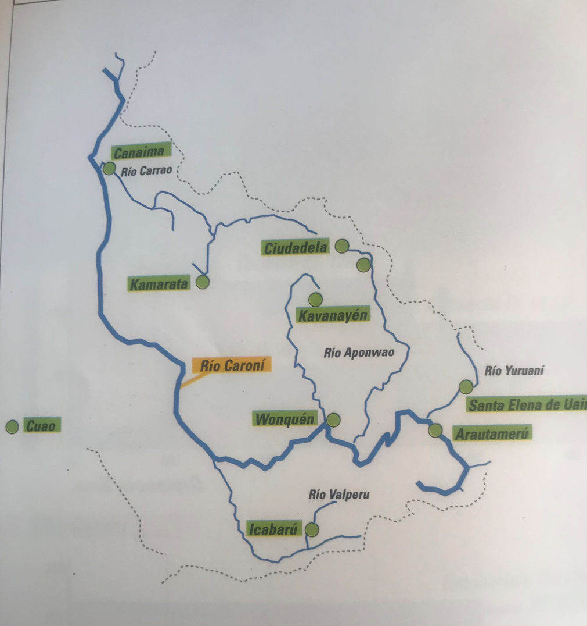
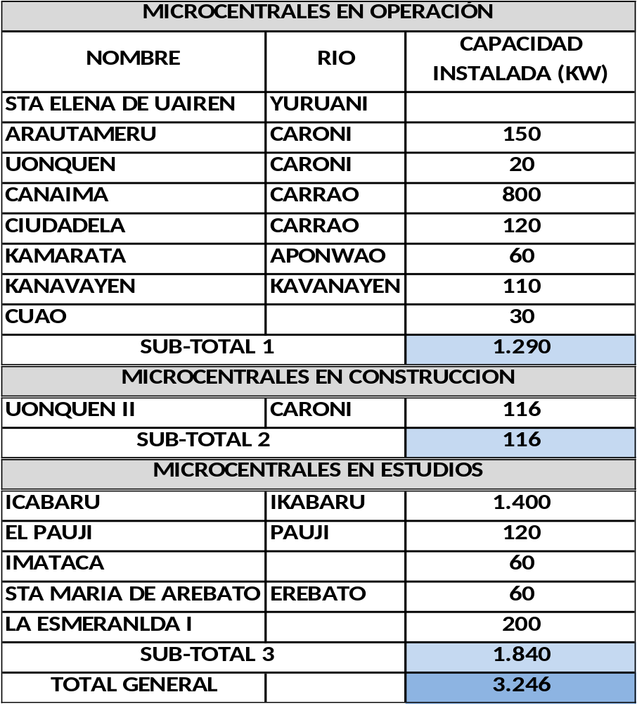
Micro Centrales Hidroeléctricas
Ríos Caroní / Yuruani/ Valperu / Otros
Pasado – Presente y Futuro
Sector Eléctrico Venezolano

Slide 12
6.- El desarrollo Hidroeléctrico de Los Andes
Pasado – Presente y Futuro
Sector Eléctrico Venezolano
Desde los primeros estudios sobre los recursos energéticos del país, realizados por Burns & Roe a fines de los años cuarenta, se planteó el aprovechamiento del potencial hidroeléctrico de varios ríos de Los Andes.
La central del Río Santo Domingo incorporó finalmente a Cadafe a la generación hidroeléctrica
En enero de 1966 se creó la Oficina de Desarrollo Hidroeléctrico de Los Andes (ODHLA), El desarrollo hidroeléctrico de gran envergadura que contemplaba Cadafe en Los Andes era el aprovechamiento de varios ríos en el Estado Táchira, de los cuales los mayores eran los ríos Uribante y Caparo.
1973: la fuerza del programa industrial tenía otra velocidad, por lo que había que acometer otras obras generadoras antes de la ampliación de Guri.
Así se emprendió la construcción de tres centrales de vapor al norte del país. La primera correspondió a Cadafe y fue Planta Centro. La Electricidad de Caracas abordó el proyecto Tacoa, justo al lado de su central de Arrecife, en el litoral central. Enelven inició Ramón Laguna, junto al lago de Maracaibo. Cadafe tuvo que desarrollar un programa de instalación de turbinas a gas, las cuales ubicó estratégicamente cerca de los centros de mayor demanda.

Slide 13
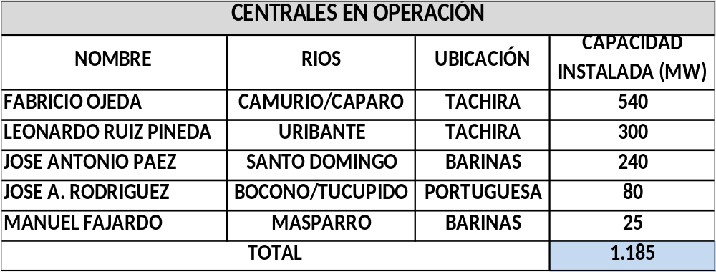
Centrales Hidroeléctricas Región Andina
Pasado – Presente y Futuro
Sector Eléctrico Venezolano

Slide 14
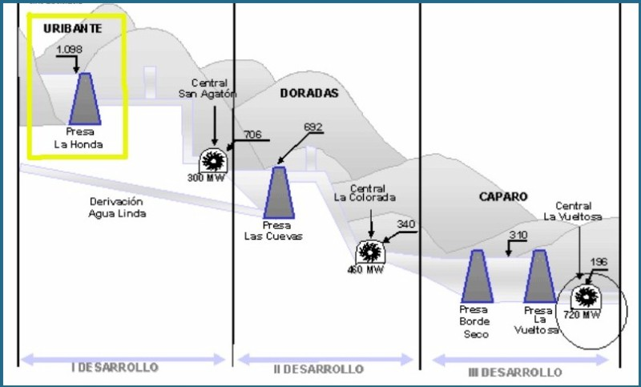
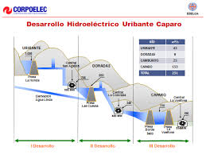
Proyecto Hidroeléctrico
Fabricio Ojeda Uribante / Caparo
Pasado – Presente y Futuro
Sector Eléctrico Venezolano
Tres Centrales Hidroeléctricas en secuencia: San Agatón, La Colorada y La Vueltosa, con una potencia firme conjunta de 1.260 MW y una producción de energía media anual de 4.400 GWh
El Proyecto Hidroeléctrico Uribante-Caparo es un conjunto de obras de ingeniería en las cuencas de los ríos Uribante, Doradas, Camburito y Caparo, ubicados en los Estados Táchira, Mérida y Barinas de la República Bolivariana de Venezuela.

Slide 15
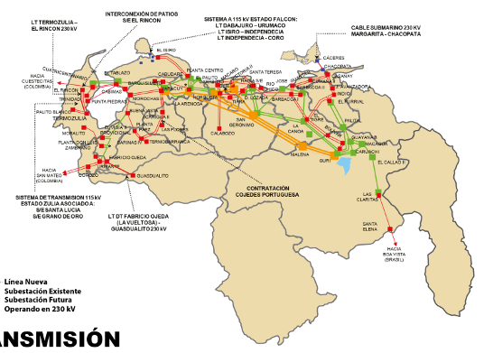
7.- Sistema Interconectado Nacional de Transmisión de Venezuela
Pasado – Presente y Futuro
Sector Eléctrico Venezolano

Slide 16
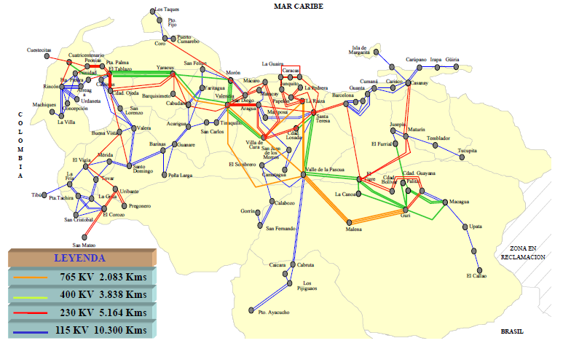
Sistema Eléctrico Nacional de Transmisión Venezolano
Pasado – Presente y Futuro
Sector Eléctrico Venezolano

Slide 17
8.- CAUSAS vs EFECTO: CRISIS
Pasado – Presente y Futuro
Sector Eléctrico Venezolano
Planificación
Equipos
Personal
Incumplimiento Planificación Integral
Dirección Ejecutiva sin experticia
Parque Automotor y aéreo deteriorado
Deficiente mantenimiento en Subestaciones, alimentadores y redes (AT y BT)
Politización del sector y descapitalización
de su recurso humano
Obras inconclusas y por definir
Desmotivación en Personal Técnico y Administrativo
Desconocimiento de
Objetivos y Procesos
Poca disponibilidad en
subestaciones alimentadores
y redes (AT y BT)
Escases stock equipos, materiales y
herramientas de trabajo
Falta de Formación, Capacitación
Corrupción desatada
¿Por qué se deteriora la calidad del servicio eléctrico?
Equipos de Medición obsoleto
Hidroeléctricas
Altas Pérdidas no técnicas
Deficiente Sistema de Facturación
Termoeléctricas
Preservar las cuentas de los ríos y embalses de las represas
Auditorias Técnicas deficientes
Eólica
Solar
Uso de fuentes de energía primarias renovables
Alta cartera de morosidad
Gas y Combustibles Líquidos
Pliego Tarifario desactualizado
Conclusión: Estas causas en su mayoría son producto del Modelo de gestión centralizado y estatizado
Comercialización
Producción Energía Eléctrica
Medio Ambiente

Slide 18
Situación Estructural Sistema Eléctrico Nacional: CRISIS
Pasado – Presente y Futuro
Sector Eléctrico Venezolano
Deficiente
Gestión
Comercial
Baja
Confiabilidad
Morosidad
Sector
Público
Baja Calidad
del Servicio
Sistema Eléctrico
Regional
en franco deterioro
Bajos niveles
de Inversión

Slide 19

¿Que hacer? a Mediano y Largo Plazo:
Modernización/Actualización de los Sistemas de Control y Registro
Pasado – Presente y Futuro
Sector Eléctrico Venezolano
Sistema Global de Comunicaciones Móviles (GSM)
Sistema Universal de Telecomunicaciones Móviles (UMTS-3G)
Comunicación por Líneas de Distribución Eléctrica (PLC)
Dar el Salto a la Actualización Tecnológica
Hoy día la lectura la realiza un trabajador, esto implica errores
VENTAJAS
Lecturas del consumo a distancia
La facturación se realiza sobre lecturas reales, evitando así las facturas estimadas
Las operaciones relacionadas con el suministro (alta, baja, modificación de potencia o tarifa, etc.) se realizan de forma remota y, en la mayoría de los casos, en menos de 24 horas.
La detección e identificación de incidencias puede realizarse con mayor rapidez.
Hay una mejor información sobre el consumo de energía, lo que favorece el ahorro y la eficiencia.
Modernización
Mejoras en los procesos
Energía Consumida
Energía Facturada
Hoy
Mañana
Presente

Slide 20
9.- ¿QUE DEBEMOS HACER?
Pasado – Presente y Futuro
Sector Eléctrico Venezolano
Desarrollar un Modelo de Intervención o Plan de Acción para evaluar, recuperar, reactivar, el Sistema Eléctrico Nacional bajo el siguiente esquema:
90 HORAS
“TAKE OVER”
Tomar el control de las instalaciones eléctricas a nivel Nacional.
90 DIAS
FASE DE EMERGENCIA
Ejecutar medidas para atacar la emergencia existente del Sistema Eléctrico Nacional a corto, mediano y largo plazo.
90 SEMANAS
FASE DE ESTABILIZACION
Implementar políticas a mediano plazo para procurar la estabilización de las actividades Distribución de energía eléctrica .
+ 90 SEMANAS
FASE DE REFORMAS ESTRUCTURALES
Elaborar las reformas estructurales que consoliden el suministro y la prestación del servicio de electricidad.

Slide 21
Modelo de Intervención:
Fases del Plan para el Sistema Eléctrico Nacional
Pasado – Presente y Futuro
Sector Eléctrico Venezolano
TAKE OVER
FASE EMERGENCIA
90 DIAS
FASE ESTABILIZACION
90 SEMANAS
REFORMAS ESTRUCTURALES
> 90 SEMANAS
TOMAR CONTROL EMPRESA
90 HORAS
Evaluar:
Gestión administrativa, financiera, ambiental, salud y calidad laboral.
Plan de Inversión Desarrollo Nacional y Regional
Portafolio y estado de las obras.
Desempeño del Sistema Eléctrico Nacional.
Sistema de Gestión de mantenimiento preventivo y correctivo en las actividades de generación, transmisión y distribución.
Ejecutar Plan de operación, mantenimiento y modernización de la infraestructura e instalaciones eléctricas.
Ejecutar y finalizar proyectos inconclusos en las actividades de generación, transmisión y distribución.
Iniciar Plan de Cobranzas a Usuarios Morosos.
Plan de Capacitación gerencial y de personal.
Implementar política salarial personal activo y homologación personal jubilado.
Apoyar la Implementación de la nueva Ley Orgánica para el Sector Eléctrico
Apoyar la creación de la Oficina Nacional para la Planificación Energética Integral del Sector.
Solicitar y apoyar la implementación de un nuevo Régimen Económico (Pliego Tarifario).

Slide 22
10.- Recomendaciones para:
salir de la CRISIS Eléctrica Nacional
Pasado – Presente y Futuro
Sector Eléctrico Venezolano
Modificar la Ley Orgánica para el Sector Eléctrico vigente, para permitir la inversión del sector privado, la “descentralización, regionalización (actividad de distribución) y desintegración vertical de la cadena eléctrica (separación de las actividades)”, a fin de tener un sector más eficiente, competitivo y desburocratizado que contribuya con el desarrollo del país, fortalezca la economía regional y nacional, y mejore la calidad de vida de los ciudadanos.
Crear un ente autónomo para la Planificación Energética Integral del Sistema Eléctrico.
Implementar un régimen tarifario que conlleve a garantizar la prestación del servicio, el cumplimiento de los planes de inversión y mantenimiento preventivo y correctivo.
Seleccionar previo análisis y/o estudio técnico, un sistema de facturación y medición por consumo de energía eléctrica similar a los desarrollados en algunos países, utilizando modelos tecnológicos como el Sistema Global de Comunicaciones Móviles (GSM); el Sistema Universal de Telecomunicaciones Móviles (UMTS-3G) y el de la Comunicación por Líneas de Distribución Eléctrica (PLC). La aplicación de cualquiera de esos modelos traerá beneficios tantos para los usuarios como para la empresa que lo suministra.

Slide 23
10.- Recomendaciones para:
salir de la CRISIS Eléctrica Nacional
Pasado – Presente y Futuro
Sector Eléctrico Venezolano
Evaluación técnica y económica los Proyectos y Obras Centrales Hidroeléctricas en ejecución, paralizadas o inconclusas en los Sistemas de Guayana y Los Andes.
Constatar el estado actual de las obras de rehabilitación y modernización de las unidades generadores de las Hidroeléctricas Simón Bolívar, Casa de Máquinas I y II y Antonio José de Sucre, Casa de Máquinas I.
Diagnosticar el estado actual de construcción de la Central Hidroeléctrica Manuel Piar (Tocoma) y el sistema de transmisión asociado a está.
Reactivar los proyectos Hidroeléctricos Tuyucay ubicado en el Medio Caroní con una capacidad de generación de 2.450 MW y Chorrin, ubicado en el rio Cuchivero, con una capacidad de generación de 400 MW, ambos en el estado Bolívar.
Realizar evaluación técnica y financiera de los Parques Eólicos ubicados en la Península de Paraguaná, estado Falcón y La Guajira, estado Zulia.
Evaluar ejecución técnica y financiera del proyecto solar a base de paneles , ubicados en la Isla Gran Roque, del Parque Nacional Archipiélago de Los Roques.

Slide 24
10.- Recomendaciones para:
salir de la CRISIS Eléctrica Nacional
Pasado – Presente y Futuro
Sector Eléctrico Venezolano
Auditar Proyectos y Obras en ejecución, paralizadas o inconclusas de Transmisión y distribución.
Revisar, programar y ejecutar los mantenimientos preventivos en el Sistema de Transmisión Troncal a 765, 400 y 230 kV y Regional de Guayana a 115 kV.
Aumentar la capacidad de las líneas de Transmisión Troncal y Regional existentes de Guayana.
Aumentar la disponibilidad de transformación (equipamiento) existente en las subestaciones de distribución, lo cual permitirá un adecuado servicio y suministro de energía a los usuarios y la ejecución de nuevos desarrollos habitacionales, comerciales y de la pequeña y mediana industria.
Construir nuevas Subestaciones Eléctricas de Distribución y ampliar las existentes.
Revisar, programar y ejecutar los mantenimientos preventivos en las líneas de Subtransmisión, Subestaciones Electicas y Redes de AT, BT y Alumbrado Público.

Slide 25
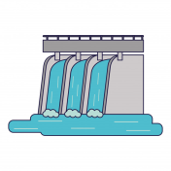

10.- Recomendaciones para:
salir de la CRISIS Eléctrica Nacional
Pasado – Presente y Futuro
Sector Eléctrico Venezolano
Propuesta nuevo Modelo Empresa Hidroeléctrica
Crear una nueva Empresa Nacional similar a la CVG Electrificación del Caroní, CA, considerando un nuevo modelo de negocio a través de:
la participación del capital privado, o bien “Alianzas Estratégicas” (Join Venture).
Concesiones a ser operadas por inversionistas.
Aperturas al Capital Privado Nacional e Internacional.
De tal manera, que se fortalezca técnica y financieramente la capacidad operativa de la nueva estructura organizacional, para adaptarla a los nuevos retos de generación de la hidroelectricidad, garantizando así el fortalecimiento del Sistema Eléctrico Nacional y el desarrollo de la Región Guayana.
Empresa Nacional Hidroeléctrica
Unidades de Negocio
GENERACION
GUAYANA
INTERCONEXION A 800 kV
GENERACION
GUAYANA / LOS ANDES
GENERACION
LOS ANDES
Plan Corporativo 2002 Edelca

Slide 26
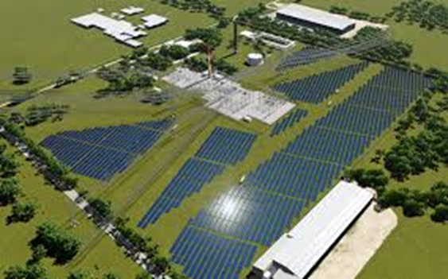
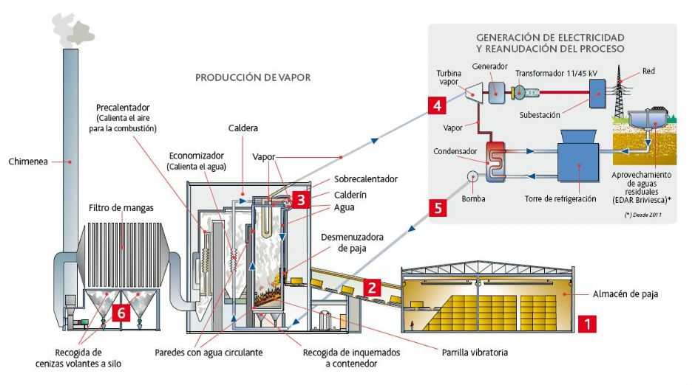
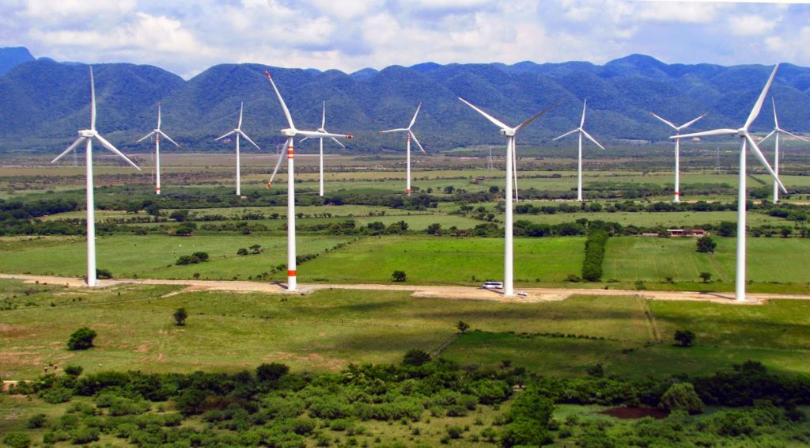
10.- Recomendaciones para: salir de la CRISIS Eléctrica Nacional
Pasado – Presente y Futuro
Sector Eléctrico Venezolano
Desarrollos de Nuevos Sistemas de Energía Renovables
Desarrollar proyectos para la generación de energía a través de las nuevas alternativas de energías renovables (solares fotovoltaicas, eólicas y biomasas aisladas) para contribuir a la preservación del medio ambiente evitando la emisión de dióxido de carbono a la atmósfera y cumplir con el Protocolo de Kyoto, de Paris y los planes del Milenium.
“LA ENERGÍA ELÉCTRICA Y EL GAS, SON IMPRESCINDIBLES PARA EL PROGRESO Y EL DESARROLLO SOCIO-ECONÓMICO DE UNA NACIÓN Y VITAL PARA LA SUBSISTENCIA DE LA HUMANIDAD”.

Slide 27
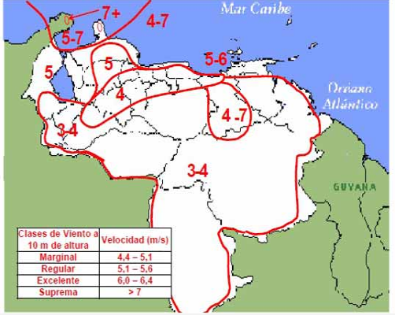
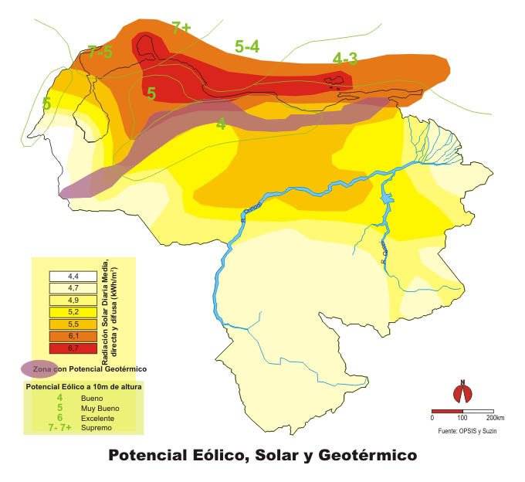
10.- Recomendaciones para: salir de la CRISIS Eléctrica Nacional
Pasado – Presente y Futuro
Sector Eléctrico Venezolano
Desarrollos de Nuevos Sistemas de Energía Renovables
En Venezuela hay un gran potencial para la generación de energía limpia de acuerdo a al mapa solar y eólico del Atlas Global de Energía Renovable (IRENA).
La razón son las altas velocidades de los vientos: entre 8 y 9 metros por segundo en muchas zonas del oriente, centro-norte, sur y occidente del país. A éstas se suma un potencial solar promedio de 236 watts/m2 en todo el país, un buen número si se considera que ese mismo mapa registra 276 W/m2 para el desierto de Atacama en Chile, la zona con mayor potencial de energía solar en todo el continente.
Este potencial de energías renovables abarca toda la geografía venezolana: desde la Isla de Margarita y la Península de Paria en el extremo oriente, pasando por el densamente poblado centro-norte y llegando incluso a zonas de la cordillera de los Andes y el sur. Pero los más altos registros están en los estados más nor-occidentales, como Zulia y Falcón.

Slide 28
11.- Condiciones Previas:
para salir de la CRISIS Electica Nacional
Pasado – Presente y Futuro
Sector Eléctrico Venezolano
Para fortalecer el parque de generación hidroeléctrico del Bajo Caroní y concluir las obras previstas para la modernización y rehabilitación de las unidades en las casas de máquinas de las Centrales Simón Bolívar y Macagua, es necesario acometer las siguientes actividades:
Recuperar e incorporar la generación térmica instalada no disponible en el país con base a las prioridades o planificación que prevea la Corporación Eléctrica Nacional, S.A (CORPOELEC).
Cumplir 100 % con los programas de entrega de combustibles líquidos y gas natural, por parte de PDVSA, necesario para la operación normal de las centrales termoeléctricas.
Revisar y activar los proyectos inconclusos de plantas termoeléctricas para fortalecer el sistema eléctrico nacional y recuperar la capacidad instalada de producción de energía eléctrica de los sistemas que hoy se encuentran operando a muy baja capacidad.

Slide 29
Gracias por su Atención
ECONOMÍA I UCAB
PROPUESTAS PARA EL PRESENTE Y FUTURO
DE LA ECONOMÍA EN VENEZUELA

